Slide 1
Structure des entités chimiques
Niveau : MPSI

Slide 2
Prérequis
notions d’élément chimique, d’entité chimique, d’espèce chimique
établissement de la configuration électronique d’un atome ou d’un ion
Principe d’exclusion de Pauli, règle de Hund, règle de Klechkowski
orbitale atomique
électrons de coeur et électrons de valence
numéro atomique
notions de rédox : oxydant, réducteur, couple rédox, savoir écrire une équation rédox

Slide 3
Points de difficulté identifiés
Points | Difficultés | Solutions
Schéma de Lewis | différence entre électrons de coeur et électrons de valence charges formelles | reprise des différentes étapes pour déterminer la structure de Lewis d’une molécule travail sur des exemples
règle de l’octet | certains atomes peuvent être hypervalents | discussion sur les exceptions

Slide 4
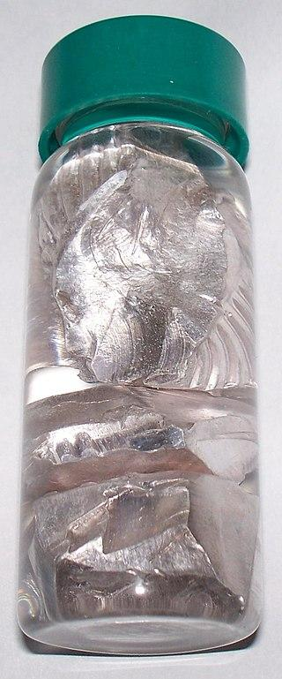
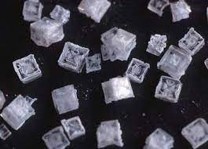
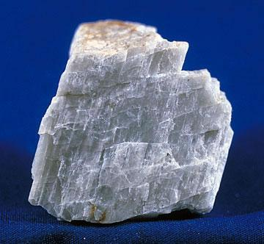
Na⁺ : 10,8 g/kg d’eau de mer
cristaux de sels : Na-Cl
Dans la croûte terrestre : roches feldspathiques (Ba, Ca, Na, K, NH4)(Al, B, Si)4 O8
Comment expliquer la structure des entités chimiques ?

Slide 5
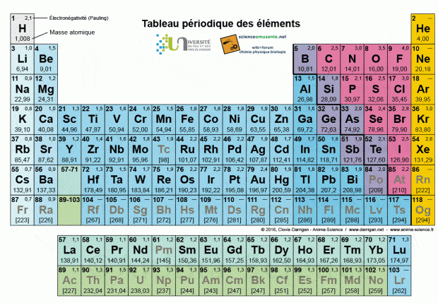

Slide 6
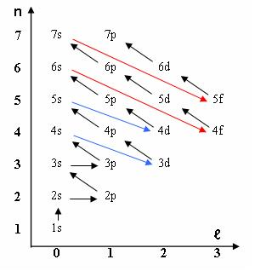
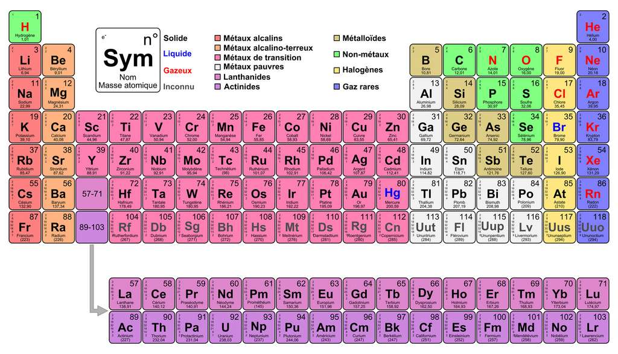
Rang de la période | 1 | 2 | 3 | 4 | 5 | 6 | 7
sous-couches disponibles | 1s | 2s 2p | 3s 3p | 4s 3d 4p | 5s 4d 5p | 6s 4f 5d 6p | 7s 5f 6d 7p
nombre d’éléments | 2 | 8 | 8 | 18 | 18 | 32 | 32

Slide 7
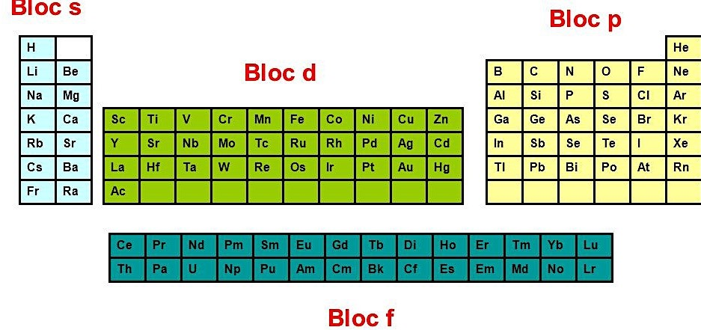
Bloc s : remplissage des sous-couches s (colonnes 1 et 2), à l’exception de l’Hélium
Bloc p : remplissage des sous-couches p (colonnes 13 à 18)
Bloc d : remplissage des sous-couches d
Bloc f : remplissage des sous-couches f

Slide 8
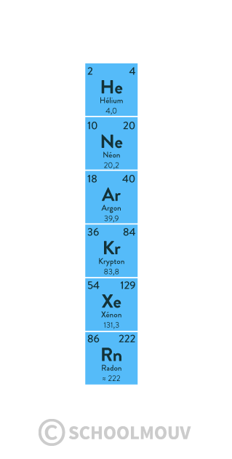
Les gaz nobles
18e colonne
Configuration électronique à l’état fondamental de la forme : ns² np⁶
Présentent une grande inertie chimique : quel que soit leur état physique, les corps simples sont monoatomique et peu réactifs
Dans les conditions usuelles de température et de pression se sont des gaz

Slide 9
Les alcalins
colonne 1
les corps simples correspondant sont des métaux
configuration électronique de valence à l’état fondamental : ns¹
Il s’agit de très bons réducteurs
phénolphtaléine :
0 < pH < 8 : incolore
10 < pH < 14 : rose

Slide 10
Les halogènes
17e colonne
configuration électronique : ns² np⁵
Les corps simples correspondant sont constitués de molécules diatomiques : F₂, Cl₂,Br₂, I₂
Très bons oxydants

Slide 11
Schéma de Lewis d’un atome
Le schéma de Lewis d’un atome fait apparaître ses électrons de valence, disposés autour du symbole chimique de l’atome. Lorsqu’une orbitale de l’atome est occupée par 2 électrons, les électrons sont représentés par un doublet (un trait). Lorsqu’un électron est seul dans son orbitale, il est représenté par un point. Une orbitale vacante est représentée par une case vide.

Slide 12
Méthode d’écriture d‘une formule de Lewis
compter le nombre total d’électrons de valence. Tenir compte de la charge de l’édifice.
En déduire le nombre de doublets d’électrons dans le schéma de Lewis
Ecrire le squelette de l’édifice en reliant les atomes par des liaisons simples
Compléter le schéma de Lewis avec des doublets non liants dans le respect de la règle de l’octet pour les atomes de la2e et de la 3e période
Ajouter les charges formelles sur la structure et minimiser le nombre de charges formelles total en en déplaçant les doublets non liants pour former des liaisons multiples
Attribuer à chaque atome sa charge formelle définitive
Indiquer une lacune électronique à un atome qui ne respecte pas l’octet

Slide 13
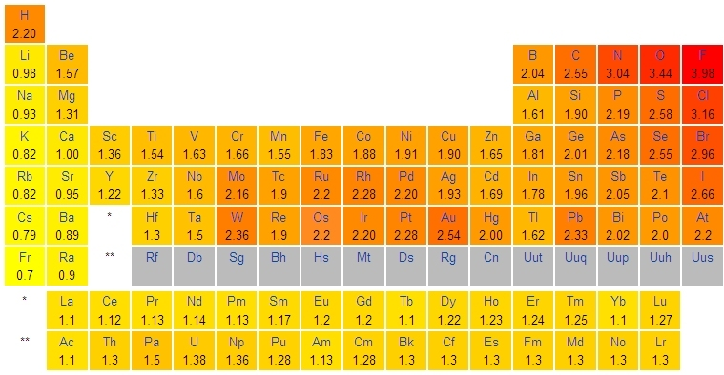

Slide 15
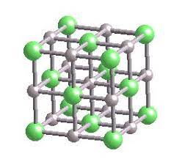

Slide 16
Bibliographie
Classification périodique des éléments : Québec sciences
Règle de Klechkowsky : INP Grenoble
Blocs de la classification périodique : c.21-bal.com
Gaz noble : Schoolmouv
alcalins : reddysglobal.com
sodium : wikipédia
cristaux de sel : www.cite-espace.com
fedlspath : wikipédia

